Slide 1
Banki centralne
Date:
2023
$
213769420
DOLLARS
Piotrek Szewc
Zuzia Zawała
Kacper Wroobel
Dudu
4514214
412478
6969696969
Authorized Signature

Slide 2
Funkcje banków centralnych
Emisja pieniądza - Bank centralny ma wyłączne prawo do emisji pieniądza. Dzięki temu może wpłynąć na ilość pieniędzy znajdujących się w obiegu, co ma wpływ na inflację oraz wartość waluty.
Kontrola podaży pieniądza - Bank centralny kontroluje ilość pieniędzy w obiegu. Dzięki temu może wpłynąć na stopy procentowe i na cenę pieniądza.
Nadzór nad systemem bankowym - Bank centralny nadzoruje działalność banków komercyjnych i dba o ich stabilność finansową. Bank centralny zajmuje się także wydawaniem licencji bankowych i regulacją rynku finansowego.
Kierowanie polityką monetarną - Bank centralny kieruje polityką monetarną w kraju. Dzięki temu może wpłynąć na kurs walutowy, stopę inflacji oraz ogólną sytuację gospodarczą kraju.
Zarządzanie rezerwami walutowymi - Bank centralny zarządza rezerwami walutowymi kraju. Dzięki temu może wpłynąć na wartość waluty na rynku międzynarodowym.

Slide 3
Funkcje banków centralnych
Kontrolowanie inflacji to jedno z najważniejszych zadań banków centralnych. Inflacja to wzrost ogólnego poziomu cen towarów i usług w kraju. Jeśli inflacja jest wysoka, wartość pieniądza spada, co ma negatywny wpływ na gospodarkę kraju.
Bank centralny może wpłynąć na inflację poprzez manipulowanie stopą procentową. Jeśli bank centralny podniesie stopę procentową, to spowoduje to zmniejszenie ilości pieniędzy w obiegu i zmniejszenie popytu na dobra i usługi. Dzięki temu ceny spadną, a inflacja zostanie zmniejszona.
Podsumowując, banki centralne pełnią bardzo ważną rolę w kształtowaniu polityki monetarnej w kraju. Ich głównym celem jest utrzymanie stabilności cen oraz stabilności systemu finansowego, co ma pozytywny wpływ na ogólną sytuację gospodarczą kraju.

Slide 4
Banki centralne
Ciekawostki

Slide 5
Pierwszy bank centralny został założony w Szwecji w XVII wieku. Nazywał się Riksbank i miał za zadanie zarządzać emisją pieniądza.

Slide 6
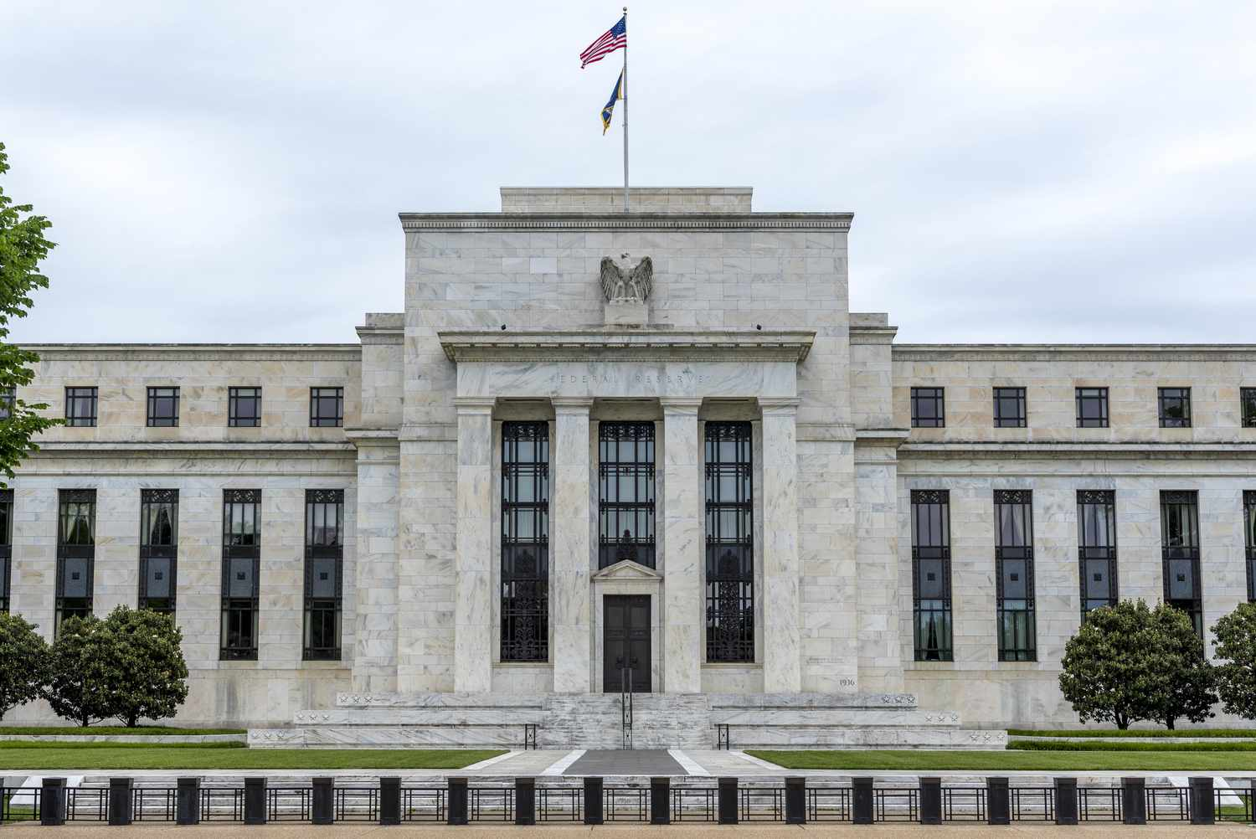
Federal Reserve, czyli bank centralny Stanów Zjednoczonych, jest największym bankiem centralnym na świecie pod względem aktywów. Według danych z 2021 roku, jego aktywa wynoszą około 8 bilionów dolarów.

Slide 7
Banki centralne często pełnią funkcję banków dla innych banków, udzielając im pożyczek i zarządzając rezerwami.

Slide 8
Europejski Bank Centralny (EBC) jest odpowiedzialny za politykę pieniężną strefy euro i działa jako niezależny organ, który nie podlega żadnemu rządowi.

Slide 9
Niektóre banki centralne, takie jak Szwajcarski Bank Narodowy, zarządzają również rezerwami złota, a Szwajcaria jest jednym z największych posiadaczy złota na świecie.

Slide 10
Banki centralne mogą wprowadzać różne instrumenty polityki monetarnej, takie jak stopy procentowe, rezerwy obowiązkowe, operacje otwartego rynku i inne, aby wpłynąć na poziom inflacji, stopy bezrobocia i inne wskaźniki gospodarcze.

Slide 11
Banki centralne często odgrywają kluczową rolę w stabilizowaniu rynków finansowych, szczególnie w okresach kryzysowych, poprzez udzielanie pożyczek bankom, monitorowanie systemu finansowego i podejmowanie innych działań mających na celu zapewnienie stabilności gospodarczej.

Slide 12
Banki Polski
Ciekawostki

Slide 13
Narodowy Bank Polski został założony w 1945 roku i jest jednym z najstarszych banków centralnych w Europie.
Siedziba banku znajduje się w Warszawie i składa się z imponującego kompleksu budynków zwanego Skarbkiem.

Slide 14
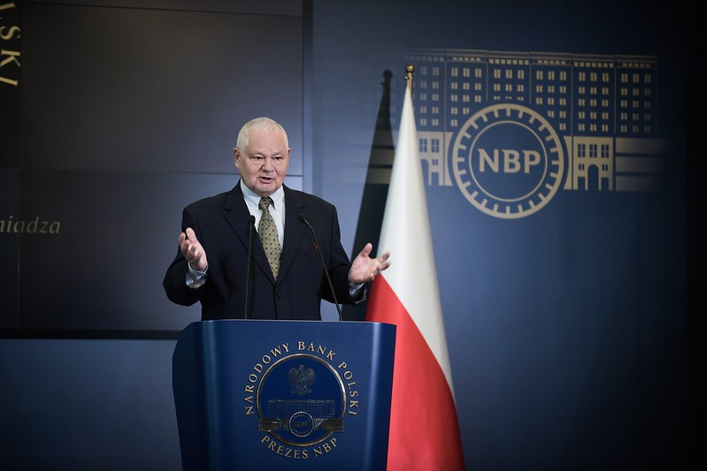
Narodowy Bank Polski jest odpowiedzialny za politykę pieniężną Polski, czyli podejmowanie działań mających na celu stabilizowanie cen i zapewnienie stabilności finansowej kraju.
W 2023 roku prezesem Narodowego Banku Polskiego jest Adam Glapiński, który objął to stanowisko w 2016 roku.

Slide 15
Narodowy Bank Polski jest jednym z największych banków centralnych w Europie Środkowo-Wschodniej pod względem aktywów.
Bank ma swoje oddziały w różnych regionach Polski, a także za granicą, między innymi w Londynie, Frankfurtcie, Brukseli i Paryżu.

Slide 16
Narodowy Bank Polski ma również w swoim posiadaniu jedną z największych kolekcji monet w Polsce, a w jego zbiorach znajdują się zarówno polskie, jak i zagraniczne monety.

Slide 17
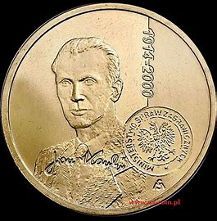
W 2020 roku Narodowy Bank Polski wydał pierwszy moneta z serii "Niepodległość", poświęcony Janowi Karskiemu, a w 2021 roku bank wydał specjalną serię monet z okazji 100-lecia Bitwy Warszawskiej.

Slide 18
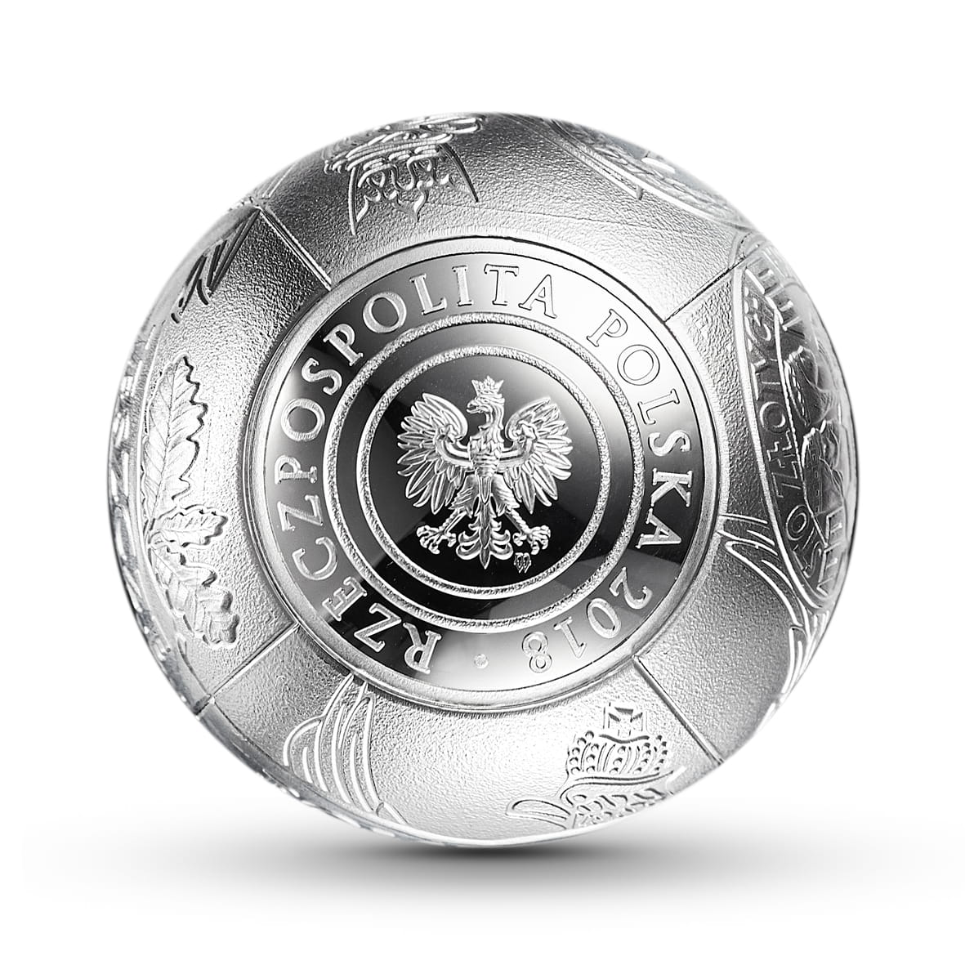
Narodowy Bank Polski wprowadził do obiegu trzy wyjątkowe monety: złotą o nominale 1 zł, srebrną o nominale 100 zł oraz złotą o nominale 2018 zł w ramach edycji "100. rocznica odzyskania przez Polskę nieodległości".
Złoty jest symbolem naszej narodowej niepodległości, ekonomicznej stabilności i dumy. Jubileuszowa moneta ze złota najwyższej próby o nominale 1 zł odwzorowuje jednozłotówkę powszechnego obiegu w wersji z 2017 r. Moneta ta ma jednak prawie dwukrotnie większą średnicę oraz odpowiednio większą masę, a na jej obrzeżu umieszczono okolicznościowy napis: "100. rocznica odzyskania przez Polskę niepodległości". Moneta złota o nominale 1 zł wyemitowana została w nakładzie do 1 tys. sztuk, jej cena to 13 tys. zł.

